Slide 1

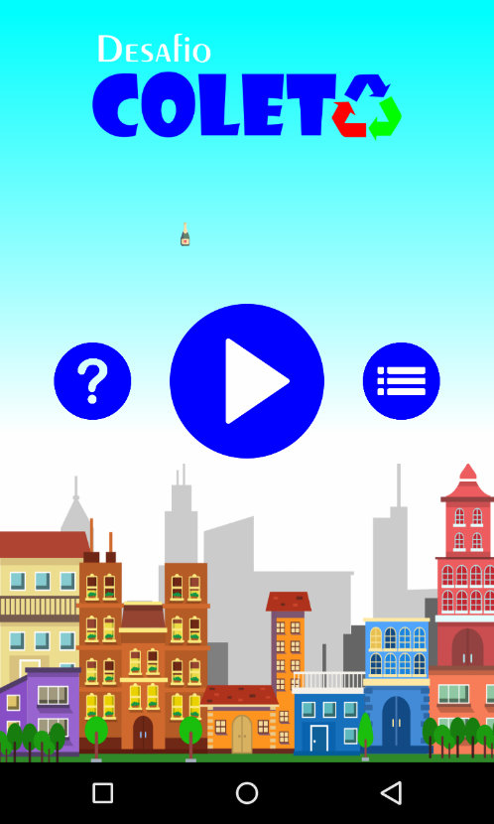
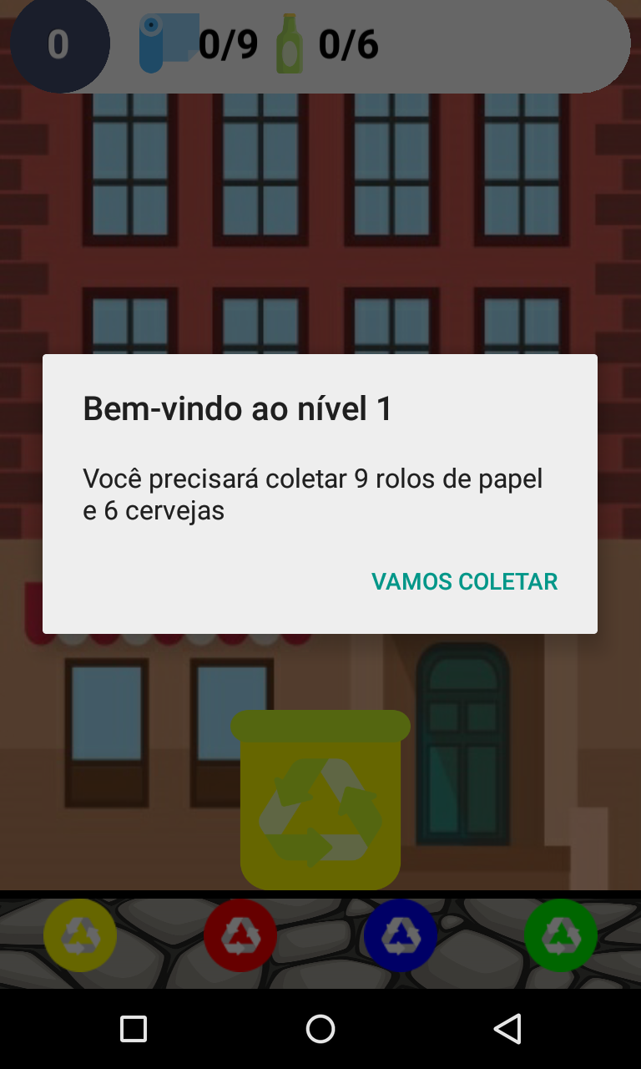
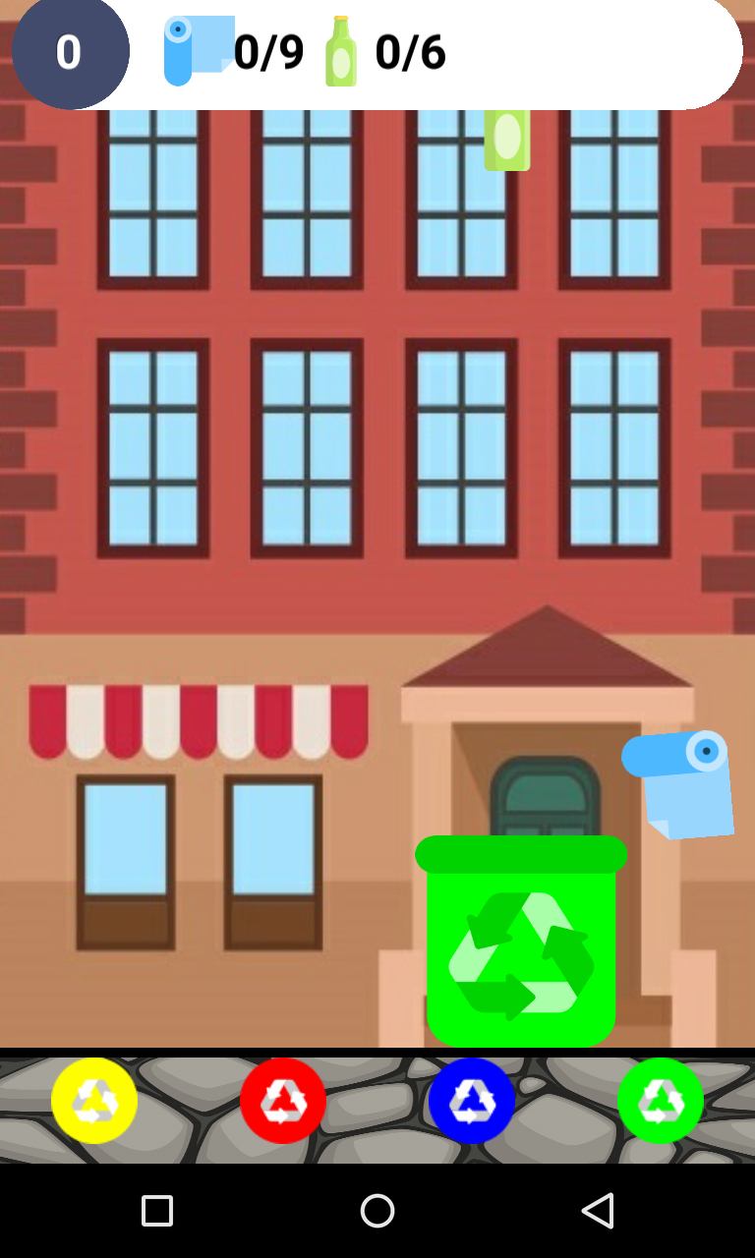
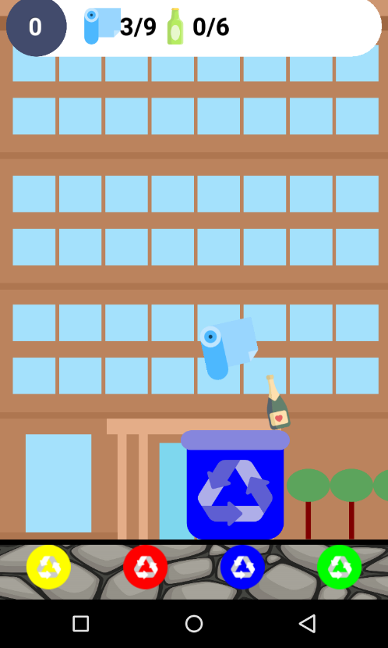
ABNER, Raimundo Abner Escócio de Souza
FACULDADE 7 DE SETEMBRO
SISTEMAS DE INFORMAÇÃO
APRESENTAÇÃO
METODOLOGIA
Em meio a uma crise de poluição sem precedentes, podemos nos deleitar na esperança de um futuro melhor quando em Desafio Coleta nosso herói quebra todos os paradigmas, vence todas as barreiras, supera as contradições, trás luz aos desacreditados através da coleta seletiva de lixo nas ruas das grandes metrópoles urbanas; mostrando assim, para todos nós que há esperança e que um dia não haverá mais poluição em nosso planeta.
Desafio Coleta narra a realidade de muitas cidades mundo a fora no que diz respeito a coleta seletiva de lixo, e ensina-nos como ela é importante para manter nosso planeta um lugar bom e agradável de se morar para as futuras gerações.
O simulador de coleta seletiva mais novo do pedaço trás consigo uma enorme responsabilidade de conscientização para um assunto que ainda é um tabu: a poluição.
É bem verdade que em alguns países há pouco incentivo a coleta seletiva de lixo, e muita gente não sabe quais dos baldes coloridos escolher na hora de jogar fora as caixas de pizza depois de um filme em família. E é com o ideal de ajudar as pessoas nesses momentos tão corriqueiros do dia a dia que surgiu o Desafio Coleta, onde você terá o prazer de impedir que a poluição se alastre pelas ruas dos grandes centros.
Nele é possível alterar a cor do balde para coletar os lixos que estão sendo jogados por moradores furiosos e mal educados dos prédios e arranha céus de várias cidades. O desafio consiste em apanhar a quantidade correta de lixos de acordo com a fase, a dificuldade vai aumentando com o passar dos níveis, onde surgirão mais cores de balde de lixo e tipos de lixo mais sofisticados.
TELAS E NAVEGAÇÃO
Destacar a tela principal e mostrar as demais telas do jogo
RESULTADOS E CONCLUSÕES
Desafio Coleta tem por objetivo alcançar todas as idades e transmitir uma mensagem de conscientização que é muito pertinente. Fora isso, o game trás uma interface agradável e intuitiva que permite fácil acesso as funções e modalidades do jogo. Além do mais, o simulador está disponível em duas plataformas, Android e Windows Phone e tem previsões otimistas para seu lançamento.
Mesmo com uma concorrência ferrenha no quesito mobile, Desafio Coleta veio para bater de frente com os mais novos lançamentos do gênero na plataforma, pois podemos destacar sua fácil jogabilidade, ciclo de vida viciante e utilização de tema relevante.
REFERÊNCIAS
Arte do jogo – Freepick
Efeitos sonoros – YouTube AudioLibrary

